Slide 1
Gestion des risques de l’entreprise
Débat d’experts à l’AGA de la FCA
Le 24 février 2021

Slide 2
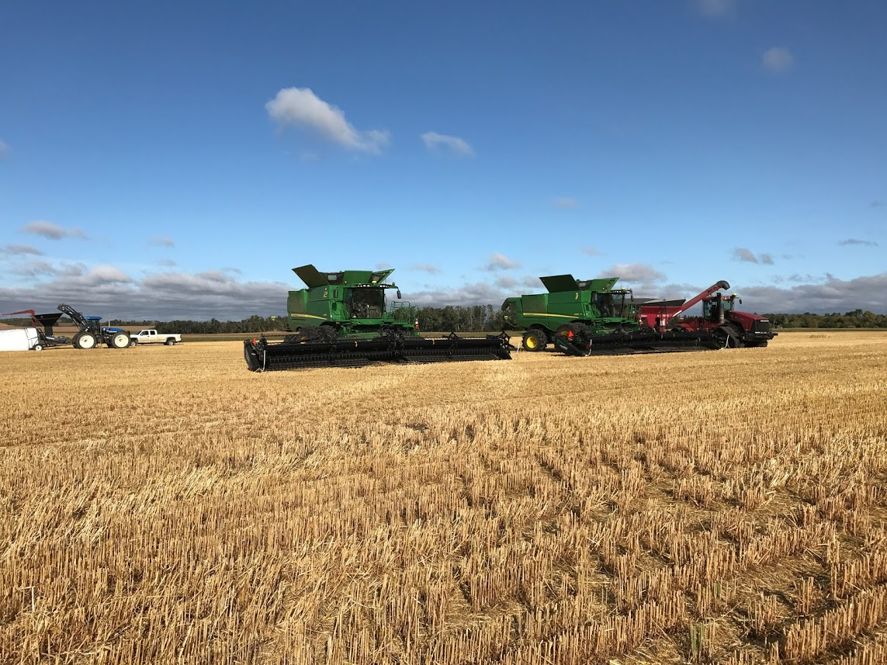
Stuart Person, CPA, CA
Vice-président principal, directeur du secteur agricole, Services aux producteurs de cultures
780.451.4406 1.800.661.7778 stuart.person@mnp.ca

Slide 3
Thèmes
GRE – la situation actuelle
Les défis
La voie à suivre

Slide 4
Toujours des malentendus?
Le ou les programmes sont déficients
Manquent de rapidité et de prévisibilité
Ne fonctionnent pas pour ma ferme
Malgré ces critiques, les programmes n’ont guère changé depuis un quart de siècle. Comment l’expliquer?

Slide 5
Littératie financière
Planification de la gestion des risques de l'entreprise
Tous les intervenants bénéficieraient d’améliorations sur ce plan
Pensez-vous qu’il est important d’avoir de la formation sur les programmes en plus d’un bon sens des affaires?
Est-il seulement possible pour l’État et l’industrie de créer des programmes explicites?
Éducation?

Slide 6
Quel genre d’aide les producteurs sont-ils en droit d’attendre des gouvernements par rapport à ce que d’autres fournisseurs d’assurances pourraient leur offrir?
Le rôle des gouvernements?

Slide 7
Une approche efficace?
Si l’approche intégrait les quatre points suivants, augmenterait-on les chances que les gouvernements puissent apporter plus rapidement les modifications demandées aux programmes de GRE?
Reconnaissance de ce qui existe déjà
Demandes claires
Buts communs unifiés contre nuances de divers secteurs
Démonstration de la prise en compte de l’ensemble des rôles et responsabilités des gouvernements

Slide 8
Les fermes deviennent trop grandes pour les programmes?
Les fermes sont de plus en plus grandes
La grande majorité des fermes sont des exploitations familiales
Les plafonds posent problème aux exploitations les plus grandes
Faut-il se soucier de protéger la production agricole au Canada?
Dans l’affirmative, ce souci devrait-il se traduire par des propositions de programmes évolutifs?

Slide 9
Pour la suite des choses
Il y a des assises sur lesquelles bâtir
Les changements proposés sont bons et devraient être acceptés
D’autres changements seront requis en 2023
Il y a du travail à abattre pour se préparer

Slide 10
Merci!

